Slide 1
Введение в java
Платформа Java. JDK, JRE, JVM.
Команды javac & java.

Slide 2
Совсем немного истории
Началось всё с 1990г. - Патрик Нотон понял, что ему надоело поддерживать сотни различных интерфейсов программ.
Команда программистов Green приступила к разработке нового объектно-ориентированного языка программирования, который был назван Oak (дуб), в честь дерева, росшего под окном Гослинга.
В 1995 году компания Sun Microsystems приняла решение объявить о новом продукте, переименовав его в Java (единственное разумное объяснение названию - любовь программистов к кофе).

Slide 3
JDK
Java Development Kit. Бесплатно распространяемый компанией Oracle Corporation комплект разработчика приложений на языке Java, включающий в себя компилятор Java (javac), стандартные библиотеки классов Java, примеры, документацию, различные утилиты и исполнительную систему Java (JRE).

Slide 4
JRE
Java Runtime Environment. Минимальная реализация виртуальной машины, необходимая для исполнения Java - приложений, без компилятора и других средств разработки. Состоит из виртуальной машины и библиотеки Java-классов.

Slide 5
JVM
Java Virtual Machine. Основная часть исполняющей системы Java (JRE). Виртуальная машина Java интерпретирует Байт-код Java, предварительно созданный из исходного текста Java-программы компилятором Java (javac). JVM может также использоваться для выполнения программ, написанных на других языках программирования.

Slide 6
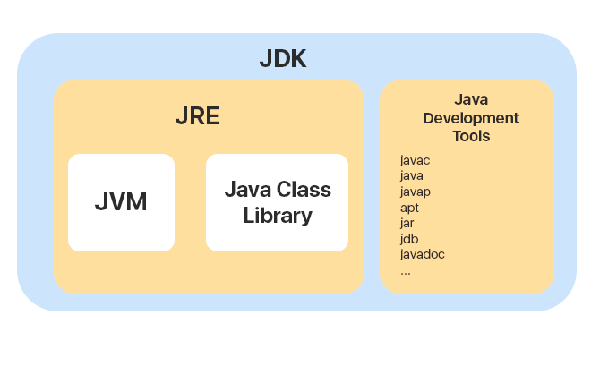
JDK -> JRE -> JVM

Slide 7
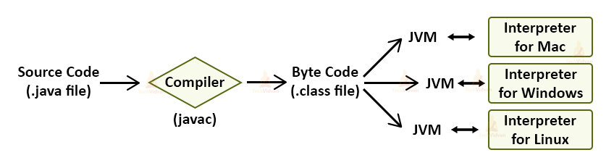
Как это работает

Slide 8
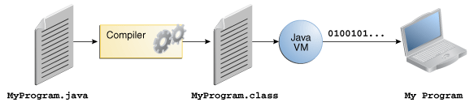
Именно так и работает

Slide 9
Hello world!
public class FirstApp {
public static void main(String[] args) {
System.out.println("Hello World!");
}
}

Slide 10
Run “Hello world!”
1.jdk 8 oracle – скачать и установить (возможно потребуется регистрация в оракле)
2.Установить переменную среды java
3.Проверяем установку - в терминале запускаем java –version (должна быть версия java)
3.Создаём файлик, где пишем код программы и сохраняем с форматом .java
4.javac Example.java
5.Java Example

Slide 11
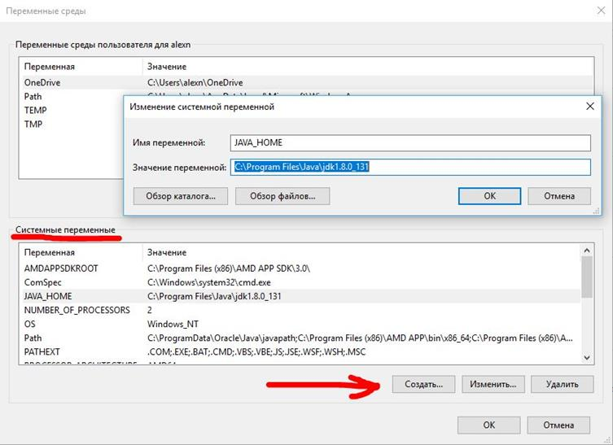
Run “Hello world!”

Slide 12
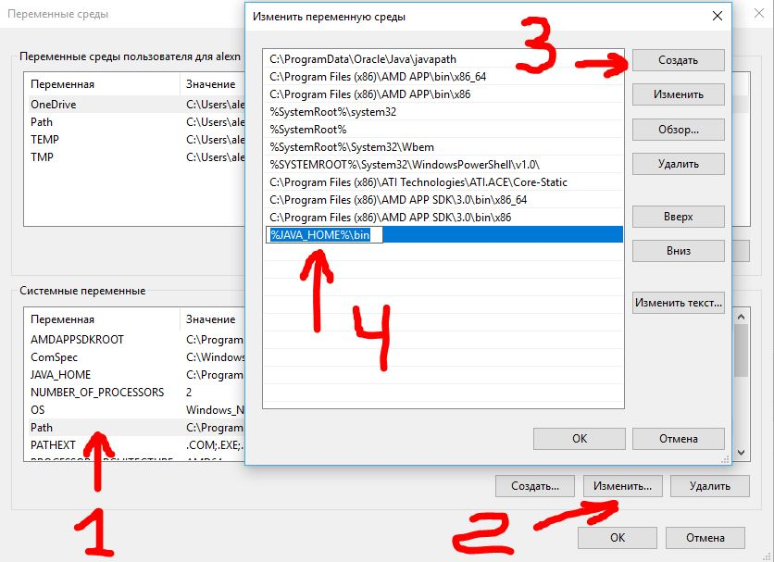
Run “Hello world!”

